Slide 1
C语言从零开始 第三讲
斗鱼直播： https://www.douyu.com/yunaoshi
优酷视频： http://i.youku.com/jasonyyf
B站视频： http://space.bilibili.com/16199448
代码和PPT： https://github.com/YufengYU/C_Programming_Course
变量
鱼脑湿
2017年1月21日

Slide 2
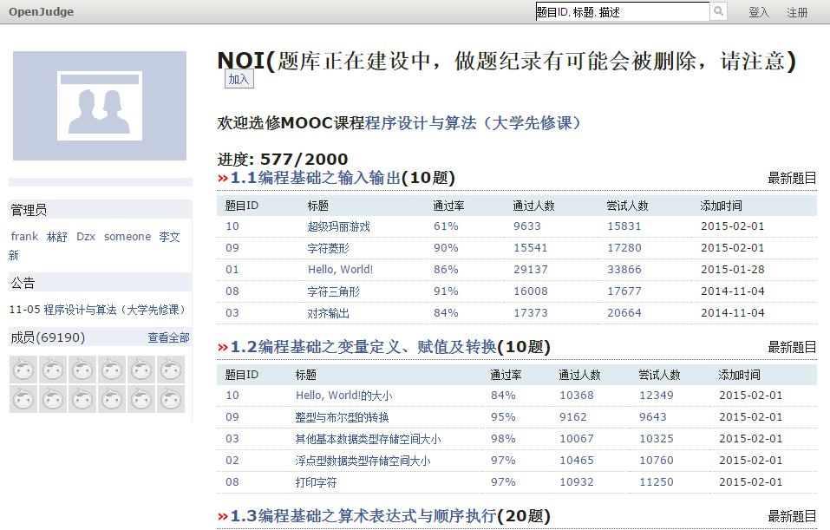
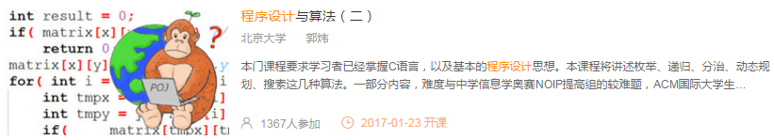
本期之前
节奏上有一定调整
尽量讲的细一些，解释一下书上没有的内容
练习题也相对改简单些
网上测试平台更改
http://noi.openjudge.cn/
题目非常基础
做个推广：MOOC平台
http://www.icourse163.org/
网络课堂，有作业、考试，通过后还会有证书
程序设计相关课程
http://www.icourse163.org/course/pku-1001553023
讲一部分算法，需要相对熟悉C或C++

Slide 3
计算机如何存储数据
二进制
n位二进制可以表示的数字0~2^n-1
字节为单位，1字节=8位
0: 00000000
1: 00000001
2: 00000010
…
11: 00001011
255: 11111111
十进制 | 0 | 1 | 2 | 3 | 4 | 5 | 6 | 7 | 8 | 9 | 10 | 11
二进制 | 0 | 1 | 10 | 11 | 100 | 101 | 110 | 111 | 1000 | 1001 | 1010 | 1011
两字节的数
0: 00000000 00000000
1: 00000000 00000001
2: 00000000 00000010
…
256: 00000001 00000000
65535: 11111111 11111111
如何表示负数？？

Slide 4
负数的表示
简单的想法：把其中一位（最高位）作为正负号标志位
例如：00000001=1, 10000001=-1
一字节可表示的范围为[-(2^7-1), 2^7-1]=[-127, 127]，共255个数（少了一个0）
正0：00000000，负0：10000000
两数相等，但内存却不一样，不好不好
另一个缺点
在计数过程中:+0(00000000), 1(00000001), 2,…,127(01111111), -0(10000000), -1(10000001)
负数每加1反倒变更小了
更合理的计数方式0, 1, 2, 3,…, 127, -128, -127, … -1
计算机中的负数表示：补码
绝对值的二进制表示中所有位取负，得反码
反码+1=补码（去掉超出边界的进位）
-12为例：
12原码：00001100
反码：11110011
补码：11110100

Slide 5
变量类型和长度
变量区分维度
字长：1字节，2字节，4字节，8字节
解释方式：整型，浮点型
是否有符号：有符号(signed)，无符号unsigned
C语言中的变量
变量类型 | 长度(字节) | 类型 | 数据范围 | 无符号型unsigned
char | 1 | 整型 | [-128,127] | [0, 255]
short (int) | 2 | 整型 | [-32768, 32767] | [0, 65535]
int | 2或4 | 整型 | [-2^31, 2^31-1] | [0, 2^32-1]
long (int) | 4 | 整型 | [-2^31, 2^31-1] | [0, 2^32-1]
float | 4 | 浮点型 | ---------- | 无
double | 8 | 浮点型 | ---------- | 无
无bool布尔类型
浮点型怎么表示：科学计数法
（见补充内容）

Slide 6
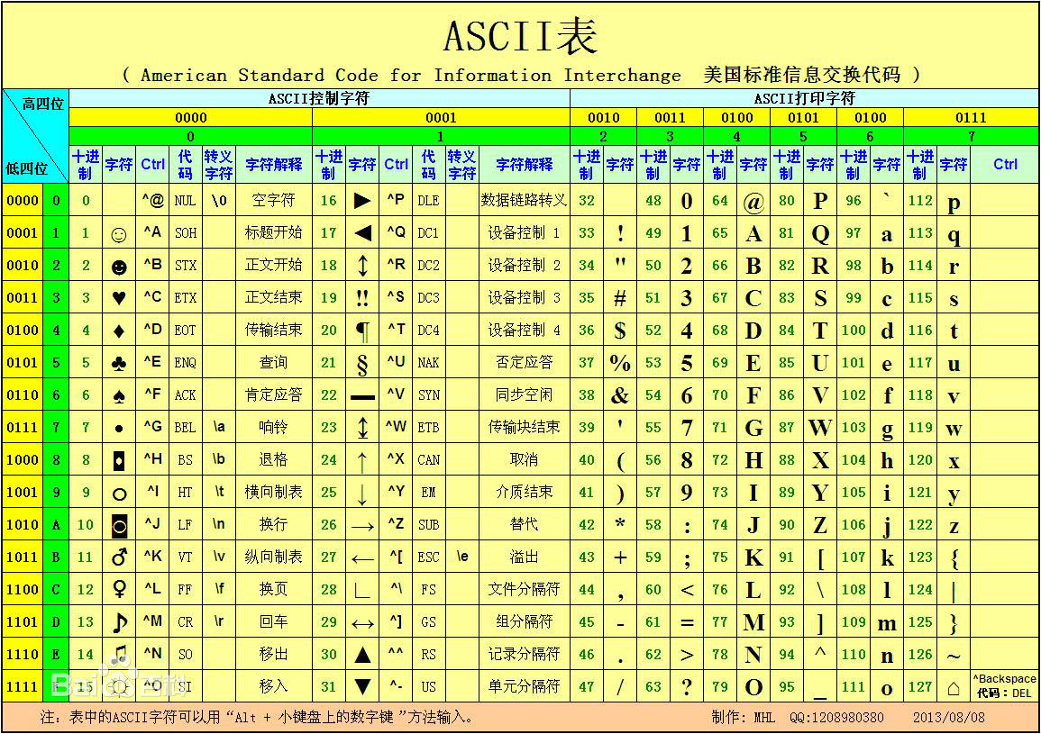
关于char型，多说两句
与ASCII表对应

Slide 7
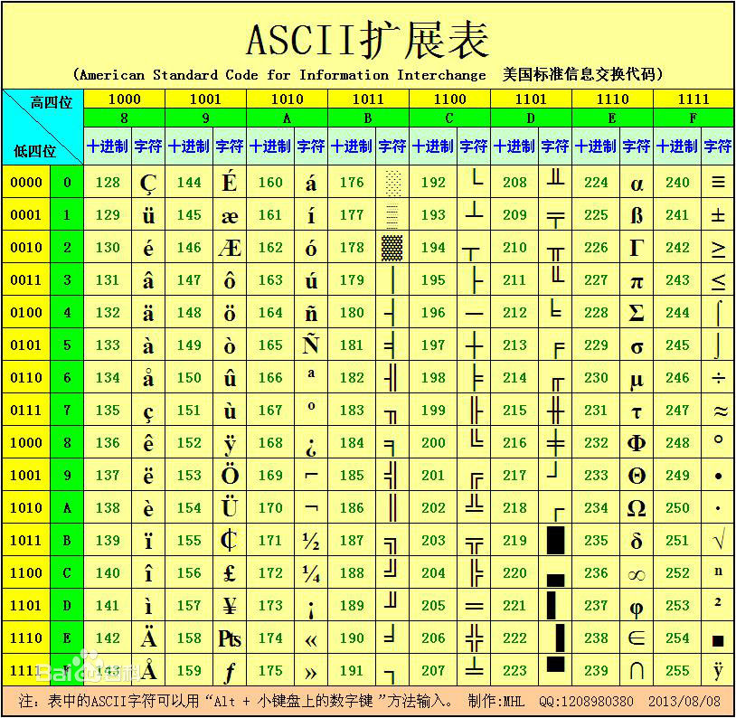
关于char型，多说两句
与ASCII表对应

Slide 8
变量的转换
转换方式（例如a为char型，b为int型）
显式：a = (char)b; b = (int)a;
隐式：a = b; b = a;
从小变到大
例如char转short，short转int等
值不变，高位补对应值
对于unsigned无符号型，直接补0，对于有符号型，补符号位的值
例如char中-12转为short型
ch: 11110100
sh: 11111111 11110100
从大变到小
直接复制低位内存
有符号和无符号相互转换
直接复制内存
注意：如果是负数或超界，赋值再判断就不相等了！！
char ch = -1;
unsigned char uch = ch;
if (ch==uch)
printf("equal\n");
else
printf("not equal\n");

Slide 9
变量的读写（输入与输出章节）
读: scanf("%[format]",&data);
写: printf("%[format]",data);
如果用scanf("%d",&a)来读char和short会怎么样
相当于读int后转成对应变量类型
%d, %f, %lf千万别用错，用错值就完全不同了
变量类型 | format | 读 | 写
char | c | scanf("%c",&a); | printf("%c",a);
short (int) | -----
int | d | scanf("%d",&a); | printf("%d",a);
long (int) | -----
float | f | scanf("%f",&a); | printf("%f",a);
double | lf | scanf("%lf",&a); | printf("%lf",a);
关于printf("%[x].[y][format]",a);
输出至少x宽度，右对齐
保留y位小数
例如printf("%10.2f",12.3456);
输出： 12.35

Slide 10
变量的声明
const 限定符 （只读）
声明时可以给定初始值
声明后无法进行修改（否则编译报错）
另外，如果作为函数参数，如果在函数内不会被修改，则加上const限定符
int a = 1;
类型
变量名
初值
const int a = 1;
√
const int a;
a = 1;
×

Slide 11
常量
使用
预定义一些不会再改变的参数，也可以使用const限定符定义常量
可定义数组长度，例如
#define MAXLENGTH 1
int a[MAXLENGTH+1]
#define a 1
“定义”
名称
值

Slide 12
枚举类型
在没有显式说明的情况下，enum第一个枚举名为0，所有未显式赋值的枚举名的值为前一个枚举名的值+1
枚举enum相当于很多个define
不同枚举型内的枚举名也不能一样
枚举型可以定义变量（其实相当于int，但预定义了很多枚举类型）
枚举型变量可以比较大小
enum months
{
JAN = 1,
FEB,
MAR,
JUN = 6,
JUL,
AUG
};
enum months
{
JAN = 1,
FEB = 2,
MAR = 3,
JUN = 6,
JUL = 7,
AUG = 8
};
enum months {JAN = 1,FEB};
enum my {FEB};
编译错误： 重定义
enum months {JAN = 1,FEB};
enum months month = FEB;
if (month==2)
printf("yes!");

Slide 13
浮点型表示方法（补充内容）
单精度浮点数： 1位符号位 8位阶码位 23位尾数
双精度浮点数： 1位符号位 11位阶码位 52位尾数
科学计数法表示
R=M*2^e (R:Real M:Mantissa尾数 e:exponent阶码)
符号位
"+":0 "-":1
阶码：码字为无符号型，解码后值为a
单精度e=-(2^7-1)+a
双精度e=-(2^10-1)+a
尾数
用科学计数法表示后，保留小数部分
以125转化为单精度浮点数为例：
125转二进制科学计数法1.111101*2^6
符号位0
阶码=6+127=133，转二进制10000101
尾数111101000000…..000
综合后，表示如下：
0 10000101 11110100000000000000000

Slide 14
如何看一个数据的二进制表示（补充内容）
计算器（程序员型）
看16进制或8进制
printf(“%x”)和printf(“%o”)
写一个程序
铺垫：位运算&
11011010 & 01010101 = 01010000
char a; a&1即显示最后一位

Slide 15
做题啦~~（补充内容）
http://noi.openjudge.cn/
1.2编程基础之变量定义、赋值及转换(10题)
09整型和布尔型的转换不用做，因为C语言没有布尔型

